Slide 1

ECONOMIA CIRCOLARE PER LA PUBBLICA AMMINISTRAZIONE
SharingPA
Piattaforma di Economia Circolare per la condivisione dei beni appartenenti agli Enti Pubblici
Piattaforma di Economia Circolare per la condivisione dei beni degli Enti Pubblici · Progetto di ricerca — S3 Regione Calabria
Notes:
Buongiorno a tutti. Vi presento SharingPA, un progetto di ricerca che porta l'economia circolare dentro la Pubblica Amministrazione. Oggi non vi parlo di risultati — siamo alla metà del percorso — ma della missione e dell'anima del progetto: perché nasce, che cosa vuole cambiare e come si sta sviluppando.

Slide 2







IL BANDO
PR CALABRIA 2021-2027. AZIONE 1.1.1
Ricerca Industriale e Sviluppo Sperimentale in Partenariato
20 M€
100%
≥ 300k €
24 Mesi
DOTAZIONE TOTALE
FONDO PERDUTO
PROGETTO MINIMO
DURATA MASSIMA
Partenariato ATS
Allineamento S3
Graduatoria
MPMI + Organismi di Ricerca (OdR)
Settori Strategici Regionali
Valutazione di Merito e Innovazione
PERCORSO DI CANDIDATURA & IMPATTO
1. Definisci Ambito S3
2. Costituzione ATS
3. Sviluppo Progetto R&S
4. Trasferimento Tecnologico
Notes:
Bando PR Calabria FESR FSE+ 2021–2027 – Azione 1.1.1Avviso della Regione Calabria per sostenere progetti di ricerca industriale e sviluppo sperimentale coerenti con la S3 regionale, promossi in collaborazione tra imprese e organismi di ricerca.Il bando finanziava partenariati in ATS tra MPMI, eventuale grande impresa e OdR, con contributi a fondo perduto, graduatoria di merito e una dotazione complessiva di 20 milioni di euro.I progetti dovevano avere un costo minimo di 300.000 euro, durata massima di 24 mesi, e puntare su innovazione, qualità progettuale, impatto territoriale, sostenibilità e collaborazione ricerca-impresa.

Slide 3




CHI SIAMO
Il partenariato (ATS)
NSBVN
Poliedro
CAPOFILA
LOGISTICA & IT
Mette a disposizione la piattaforma, coordina il progetto e guida sviluppo e testing (WP3, WP5).
Sviluppa il modulo di logistica e green packaging; guida analisi logistica e piloting (WP4, WP6).
UNICAL
Polo Cassiodoro
RICERCA — LAB SOSTE & LMSV
INFRASTRUTTURA DI RICERCA
SoSTe guida l'analisi (WP1-2); LMSV porta l'IA e la dimostrazione internazionale (WP7).
Accordo con NSBVN per studiare l'estensione della piattaforma al settore dei beni culturali calabresi.
Notes:
Il progetto è portato avanti da un'ATS con competenze complementari. NSBVN è la capofila: mette la piattaforma e coordina. Poliedro è l'anima logistica e IT. UNICAL porta la ricerca con due laboratori: SoSTe per l'analisi di contesto e LMSV per l'intelligenza artificiale e la disseminazione internazionale — ed è la parte in cui lavoro io. Infine il Polo Cassiodoro, un'infrastruttura di ricerca con cui abbiamo un accordo per esplorare l'applicazione ai beni culturali calabresi.

Slide 4




IL PUNTO DI PARTENZA
Un patrimonio pubblico che resta fermo
Università, scuole, uffici comunali ed enti locali possiedono enormi quantità di beni materiali inutilizzati: arredi, dispositivi tecnologici, attrezzature. Spesso abbandonati nei magazzini e destinati al degrado o allo smaltimento.
Università e istituti
Mettere a sistema questi beni significa
Arredi e dispositivi sostituiti, ancora perfettamente funzionanti.
meno sprechi
meno smaltimenti
risparmio per la spesa pubblica
Scuole
Attrezzature e strumenti che finiscono in deposito.
Uffici e Enti Locali
Beni della PA sotto-utilizzati o del tutto inutilizzati.
Notes:
Il punto di partenza è un paradosso: la PA italiana custodisce una quantità enorme di beni ancora buoni ma fermi. Arredi, computer, attrezzature che restano nei magazzini finché non vengono buttati. Rimetterli in circolo vuol dire ridurre gli sprechi, evitare smaltimenti e far risparmiare denaro pubblico.

Slide 5



L'ANIMA DEL PROGETTO
La nostra missione
Trasformare i beni inutilizzati della PA in una risorsa condivisa.
Diffondere l'economia circolare
Valorizzare la spesa pubblica
Ridurre l'impatto ambientale
Riuso e riciclo diventano la regola, non l'eccezione, tra gli enti pubblici e le associazioni del terzo settore.
Un costo di stoccaggio o smaltimento si trasforma in un'opportunità di risparmio.
In linea con gli obiettivi di sostenibilità dell'Agenda 2030 dell'ONU.
Notes:
Se dovessi riassumere l'anima del progetto in una frase: trasformare i beni inutilizzati della PA in una risorsa condivisa. Da qui discendono tre finalità: diffondere concretamente l'economia circolare tra gli enti, valorizzare la spesa pubblica trasformando un costo in un risparmio, e ridurre l'impatto ambientale in coerenza con l'Agenda 2030.

Slide 6

LE ORIGINI
Da un'esperienza che funziona già
La piattaforma NONSIBUTTAVIANIENTE
SHARINGPA ESTENDE QUESTO KNOW-HOW
Dagli allestimenti museali
a un campo nuovo e vastissimo:
L'azienda capofila NSBVN ha già sviluppato una piattaforma digitale di sharing che ricicla e condivide allestimenti e giacenze museali, da re-impiegare in mostre, eventi e allestimenti temporanei.
i beni degli
Enti Pubblici
Collabora con decine di musei in tutta la Lombardia, abbattendo i costi degli allestimenti grazie al riuso.
Notes:
SharingPA non parte da zero: nasce dall'esperienza di successo di NONSIBUTTAVIANIENTE, la nostra capofila. Hanno già una piattaforma che condivide allestimenti e giacenze museali tra decine di musei lombardi, tagliando i costi delle mostre grazie al riuso. L'intuizione del progetto è estendere questo know-how a un campo potenzialmente sconfinato: i beni degli Enti Pubblici.

Slide 7
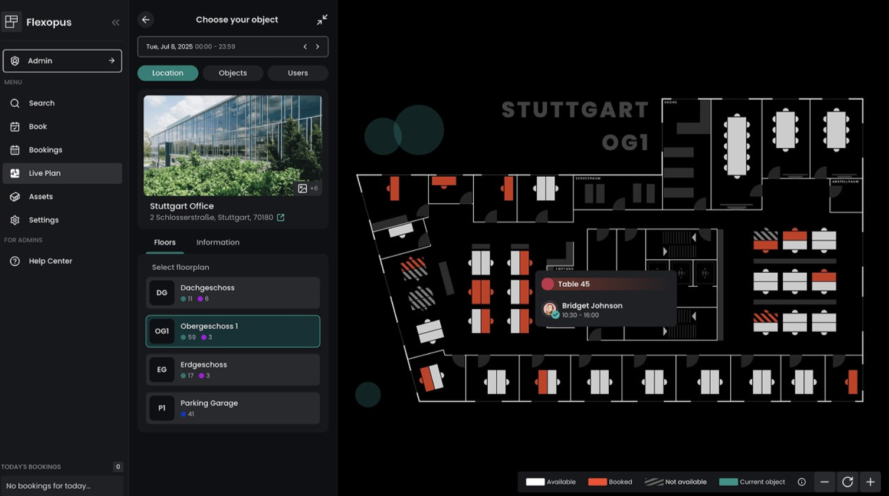
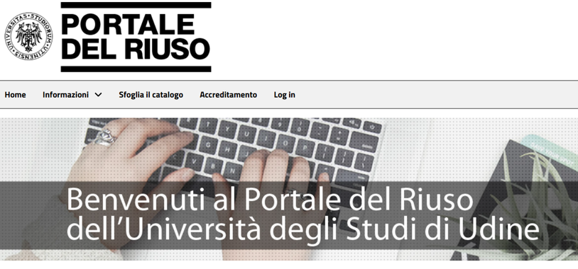
LE ORIGINI
Esempi di piattaforme già esistenti
Il Portale del Riuso è un sistema online dell’Università di Udine, attivo in Friuli Venezia Giulia, per il riutilizzo di beni pubblici non più necessari. Permette di pubblicare e cedere gratuitamente attrezzature, mobili o computer ad altri enti pubblici, scuole e organizzazioni non profit, favorendo economia circolare e riduzione degli sprechi.
Flexopus è una piattaforma nata in Germania per la gestione degli spazi di lavoro flessibili nella pubblica amministrazione. Consente di prenotare postazioni, sale riunioni e parcheggi, monitorando disponibilità e utilizzo degli spazi in tempo reale, con attenzione a accessibilità, GDPR e organizzazione del lavoro ibrido.

Slide 8


L'IDEA GUIDA
Riutilizzare, riciclare, condividere
Applicare i principi della piattaforma al patrimonio di arredi, attrezzature e dispositivi tecnologici detenuto dagli Enti Pubblici, mettendolo a sistema e in condivisione.
→
→
Si mappano i beni
Si condividono
Tornano in circolo
Attrezzature, arredi e dispositivi inutilizzati entrano in un catalogo condiviso.
Un altro ente o un’associazione li trova e li richiede — per un uso temporaneo o definitivo.
Meno sprechi, meno acquisti nuovi, più valore per la collettività.
Notes:
L'idea guida è semplice ma potente: prendere lo stesso meccanismo di riuso e condivisione e applicarlo agli arredi, alle attrezzature e ai dispositivi degli enti pubblici. Si mappano i beni in un catalogo condiviso, un altro ente li trova e li richiede, e i beni tornano in circolo. Pensate a uno sharing verticale di arredi e dispositivi tra scuole e università, o tra gli uffici degli enti locali.

Slide 9


COME FUNZIONA
Due modi di condividere un bene
Uso temporaneo
Trasferimento
Sharing
Definitivo
Lo stesso bene viene usato da enti diversi in momenti diversi.
La logistica gestisce l'andata e il ritorno del bene, che resta di proprietà dell'ente cedente.
Il bene si sposta stabilmente da un ente all'altro.
Il passaggio è definitivo: la proprietà cambia e il bene trova una nuova "casa" dove sarà davvero utilizzato.
Notes:
Il sistema prevede due modalità distinte. La prima è l'uso temporaneo, o sharing: lo stesso bene viene usato da enti diversi in momenti diversi, con la logistica che gestisce andata e ritorno. La seconda è il trasferimento definitivo: il bene cambia proprietà e si sposta stabilmente da un ente all'altro. Sono due bisogni diversi, e la piattaforma li gestisce entrambi in modo nativo.

Slide 10



L'ELEMENTO DISTINTIVO
Cosa rende SharingPA diverso
Le soluzioni esistenti si fermano al riuso. Nessuna unisce scala ampia tra enti, intelligenza artificiale e logistica integrata.
Intelligenza Artificiale
Logistica integrata
Pensata per la PA italiana
Algoritmi che ottimizzano il catalogo e l'incrocio tra domanda e offerta, quando i beni diventano moltissimi.
Un modulo dedicato (Poliedro) per spostamento, trasporto, consegna e green packaging — assente in quasi tutte le piattaforme esistenti.
Progettata sulle esigenze, le regole e i beni degli Enti Pubblici, per lo scambio da PA a PA e da PA ad associazioni del terzo settore su scala territoriale.
Notes:
Perché serve un nuovo progetto se il riuso esiste già? Perché le piattaforme che abbiamo analizzato si fermano al riuso e nessuna mette insieme tre cose. Primo: l'intelligenza artificiale, sviluppata dal laboratorio LMSV di UNICAL, per ottimizzare il matching quando i beni diventano tantissimi. Secondo: una logistica davvero integrata, curata da Poliedro, che gestisce trasporto, consegna e imballaggio green. Terzo: un disegno pensato sulle specificità della PA italiana, per lo scambio da ente a ente.

Slide 11

COERENZA STRATEGICA
In linea con la S3 della Regione Calabria
La proposta interseca tre Aree di Innovazione della Smart Specialization Strategy (DGR 144/2023).
Ambiente ed Economia Circolare
Logistica e Mobilità Sostenibile
ICT e Tecnologie Digitali
Traiettoria 3 — sistemi e piattaforme per ridurre l'impatto ambientale nell'ottica dell'economia circolare.
Traiettoria 1 — ottimizzazione del sistema logistico e interoperabilità nel traffico delle merci.
Traiettoria 1 — sviluppo di ecosistemi digitali, con una piattaforma resa più efficiente dall'IA.
Notes:
Il progetto non è un'idea isolata: è pienamente coerente con la strategia di specializzazione intelligente della Regione Calabria. Tocca tre aree di innovazione. L'economia circolare, che è il cuore. La logistica sostenibile, grazie al modulo di trasporto. E l'ICT, perché al centro c'è una piattaforma digitale resa più efficiente dall'intelligenza artificiale.

Slide 12
IL PERCORSO
Come si sviluppa: 7 Work Package in 24 mesi
RICERCA
SVILUPPO
VALIDAZIONE
DIMOSTRAZIONE
WP1 · WP2
›
WP3 · WP4
›
WP5 · WP6
›
WP7
Analisi di contesto e della piattaforma esistente
Nuova piattaforma con IA e modulo logistico
Testing in simulazione e piloting sul campo
Disseminazione internazionale del prototipo
Timeline: ottobre 2025 → settembre 2027 · TRL di partenza 6 (piattaforma NSBVN già operativa)
Notes:
Ecco come si sviluppa il progetto: sette work package in ventiquattro mesi, in quattro fasi. Prima la ricerca — analisi del contesto e della piattaforma esistente. Poi lo sviluppo, con la nuova piattaforma e il modulo logistico. Poi la validazione, in simulazione e sul campo. Infine la dimostrazione internazionale.

Slide 13





DA DOVE ABBIAMO INIZIATO
WP1 — Le basi del progetto
In questa fase si è avviato il processo di analisi di enti pubblici, beni disponibili e stato dell'arte.
Analisi degli Enti Pubblici
Tipologie di enti — scuole, università, uffici comunali, PA — e la loro attitudine a partecipare al progetto.
Protocollo di Intesa
Analisi dei beni disponibili
In Corso di firma con:
Provincia di Cosenza
Provincia di Crotone
Associazioni del Terzo settore
Studio dei beni detenuti dagli enti per una prima ipotesi di catalogo dei beni “eleggibili”.
Analisi del mercato
Piattaforme simili a confronto: efficacia, limiti e criticità delle soluzioni già esistenti.
Notes:
Vi mostro da dove siamo partiti: il WP1, le fondamenta del progetto. Nei primi mesi abbiamo condotto tre analisi parallele: la mappatura delle diverse tipologie di enti pubblici e della loro disponibilità a partecipare; l'analisi dei beni che possiedono, per costruire una prima ipotesi di catalogo dei beni eleggibili; e un'analisi del mercato, mettendo a confronto le piattaforme esistenti per capirne efficacia e limiti. Da questo lavoro è già arrivato un risultato molto concreto: abbiamo redatto uno schema di convenzione per coinvolgere enti pubblici e associazioni del terzo settore. Hanno già firmato il Comune di Cosenza e la Provincia di Cosenza; siamo in corso di firma con Crotone e con le associazioni del terzo settore. [Verificare lo stato di Crotone prima della presentazione.]

Slide 14


DOVE SIAMO ADESSO
WP3 — Il cuore del progetto
È la fase in cui stiamo lavorando: lo sviluppo della nuova versione della piattaforma, capace di gestire beni molto più numerosi e diversi tra loro.
Nuova usabilità
Algoritmi di IA
Verso la versione beta
Accesso, caricamento e prenotazione dei beni, con attenzione anche agli aspetti legali.
Utilizzo dell’intelligenza artificiale per velocizzare la ricerca e il matching domanda-offerta.
L'upgrade porta al rilascio della prima piattaforma estesa, pronta per il testing.
In questa fase si avvia anche la collaborazione con l’infrastruttura di ricerca “Polo Cassiodoro” per approfondire le capacità della piattaforma nel settore dei beni culturali calabresi.
Notes:
Entriamo nel vivo di dove siamo oggi: il WP3, il cuore del progetto. Qui sviluppiamo la nuova versione della piattaforma, che dovrà gestire beni molto più numerosi e diversi rispetto agli allestimenti museali. Tre filoni: la nuova usabilità — accesso, caricamento, prenotazione; l'integrazione degli algoritmi di IA (da parte del laboratorio LMSV); e l'upgrade che porterà alla versione beta. Ed è proprio in questa fase che parte la collaborazione con il Polo Cassiodoro sui beni culturali calabresi.
Un’ulteriore elemento del progetto è rappresentato dalla collaborazione che NSBVN ha formalizzato con l’Infrastruttura di Ricerca “Polo Cassiodoro” per studiare le potenzialità della piattaforma nel coinvolgere anche i beni culturali calabresi nella logica dello sharing. Polo Cassiodoro: polo per Innovazione per Cultura e Turismo (https://www.polocassiodoro.it/)

Slide 15



I PROSSIMI PASSI
La strada davanti a noi
WP4
WP5
WP6
WP7
Logistica
Validazione & Testing
Piloting
Dimostrazione
Il modulo per spostamento, trasporto e consegna, con soluzioni green di imballaggio.
Simulazioni per verificare usabilità e procedure, e correggere i protocolli.
Esperienze pilota sul campo con enti pubblici reali, fino alla versione definitiva.
Convegni, fiere e pubblicazioni internazionali.
Notes:
Dopo il WP3, la strada è tracciata. Il WP4 costruisce la logistica, con soluzioni green. Il WP5 valida la piattaforma attraverso simulazioni. Il WP6 la mette alla prova sul campo, con esperienze pilota su enti pubblici reali, fino a rilasciare la versione definitiva. E il WP7 — quello che coinvolge di più il nostro laboratorio — porta i risultati fuori, con convegni, fiere e pubblicazioni internazionali in almeno tre Stati membri dell'Unione.

Slide 16
PERCHÉ CONTA
Impatto e scalabilità
Risparmio economico
SCALABILITÀ
Meno acquisti, meno costi di stoccaggio e smaltimento per gli enti.
Un modello che cresce
Scalabile su tutto il territorio nazionale, a partire dal modulo logistico.
Replicabile e adattabile ad altri contesti, anche internazionali.
Estendibile a nuove categorie di beni e a interazioni pubblico-privato.
Meno sprechi
Beni funzionanti tornano utili invece di essere dismessi.
Beneficio ambientale
Un contributo concreto agli obiettivi di sostenibilità dell'Agenda 2030.
Notes:
Perché tutto questo conta? Perché l'impatto è triplice: economico, con risparmi reali per gli enti; sociale e ambientale, con meno sprechi e un contributo concreto all'Agenda 2030. E soprattutto, la portata va ben oltre il singolo progetto. La piattaforma è scalabile a livello nazionale, replicabile anche in contesti internazionali, ed estendibile a nuove categorie di beni e persino a interazioni tra pubblico e privato.

Slide 17


UNO SGUARDO OLTRE
Dall'economia circolare delle mostre
a quella della Pubblica Amministrazione
SharingPA è un salto di scala e di ambizione: da un caso di successo di nicchia a un circuito virtuoso che può coinvolgere migliaia di enti pubblici su tutto il territorio nazionale.
Un circuito virtuoso
Non solo attrezzature
Gli enti pubblici diventano rete: chi ha un bene fermo lo mette a disposizione di chi ne ha bisogno.
Con il Polo Cassiodoro esploriamo l'applicazione anche ai beni del patrimonio culturale calabrese.
Notes:
Chiudo con la visione. SharingPA rappresenta un salto di scala: dall'economia circolare delle mostre — di nicchia — a quella della Pubblica Amministrazione, con migliaia di enti potenzialmente coinvolti. L'ambizione è costruire un vero circuito virtuoso tra enti pubblici. E non ci fermiamo alle attrezzature: con il Polo Cassiodoro stiamo già esplorando l'applicazione ai beni culturali della Calabria.

Slide 18
Grazie per l’attenzione
Meno sprechi, più valore condiviso.
L'economia circolare entra nella Pubblica Amministrazione.
SharingPA — Piattaforma di Economia Circolare per la condivisione dei beni degli Enti Pubblici
Pierfrancesco Celani
Università della Calabria
pierfrancesco.celani@unical.it
Notes:
Grazie per l'attenzione. Se dovessi lasciarvi con una sola idea: l'economia circolare non è solo per i cittadini o le imprese — può e deve entrare nella Pubblica Amministrazione, trasformando i beni fermi in valore condiviso. Sono a disposizione per domande. [Ricorda di inserire il tuo nome, un contatto e il nome della conferenza nel segnaposto in basso.]

